Slide 1
welkom bij de HAS Liz Chermin

Slide 2
WHY – ONZE MISSIE
Wij verbeteren de toekomst voor onze mensen en de wereld.
KERNWAARDEN
Aandacht - Eigenheid- Pragmatisch- Energiek

Slide 3
BHAG – ONZE AMBITIE
10% van onze alumni is in 2025 een impactvolle leader of influencer die bijdraagt aan het verbeteren van de toekomst voor onze mensen en de wereld.
100% van onze afstudeerprogramma’s dragen in 2025 bij aan het verbeteren van de toekomst voor onze mensen en de wereld.

Slide 5
DE HAS in cijfers
15 hbo-opleidingen in Den Bosch en Venlo
3700 studenten in Den Bosch en Venlo
640 cursisten binnen bedrijfsopleidingen
500 medewerkers
16 lectoraten
30 in-company trainingen jaarlijks

Slide 6
ONZE OPLEIDINGEN
Milieukunde
Bedrijfskunde
Dier & Veehouderij
Food Innovation
Voedingsmiddelentechnologie
International Food en Agribusiness
Toegepaste Biologie
Geo Media & Design
Healthy Living
Tuin en Akkerbouw
Management van de Leefomgeving

Slide 7
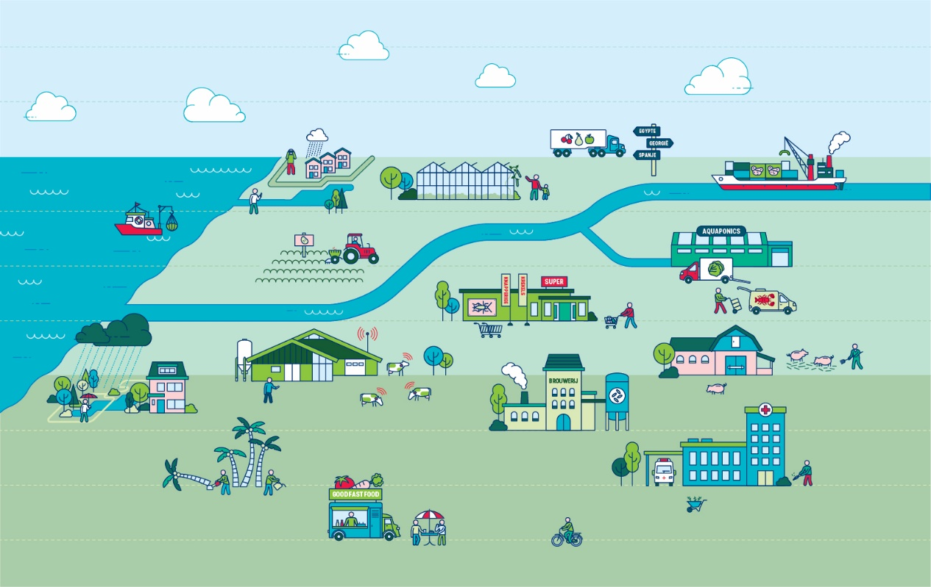
De HAS EN WATER

Slide 8
ONZE UITNODIGING

Slide 9
Spetterende dag!

